Slide 1
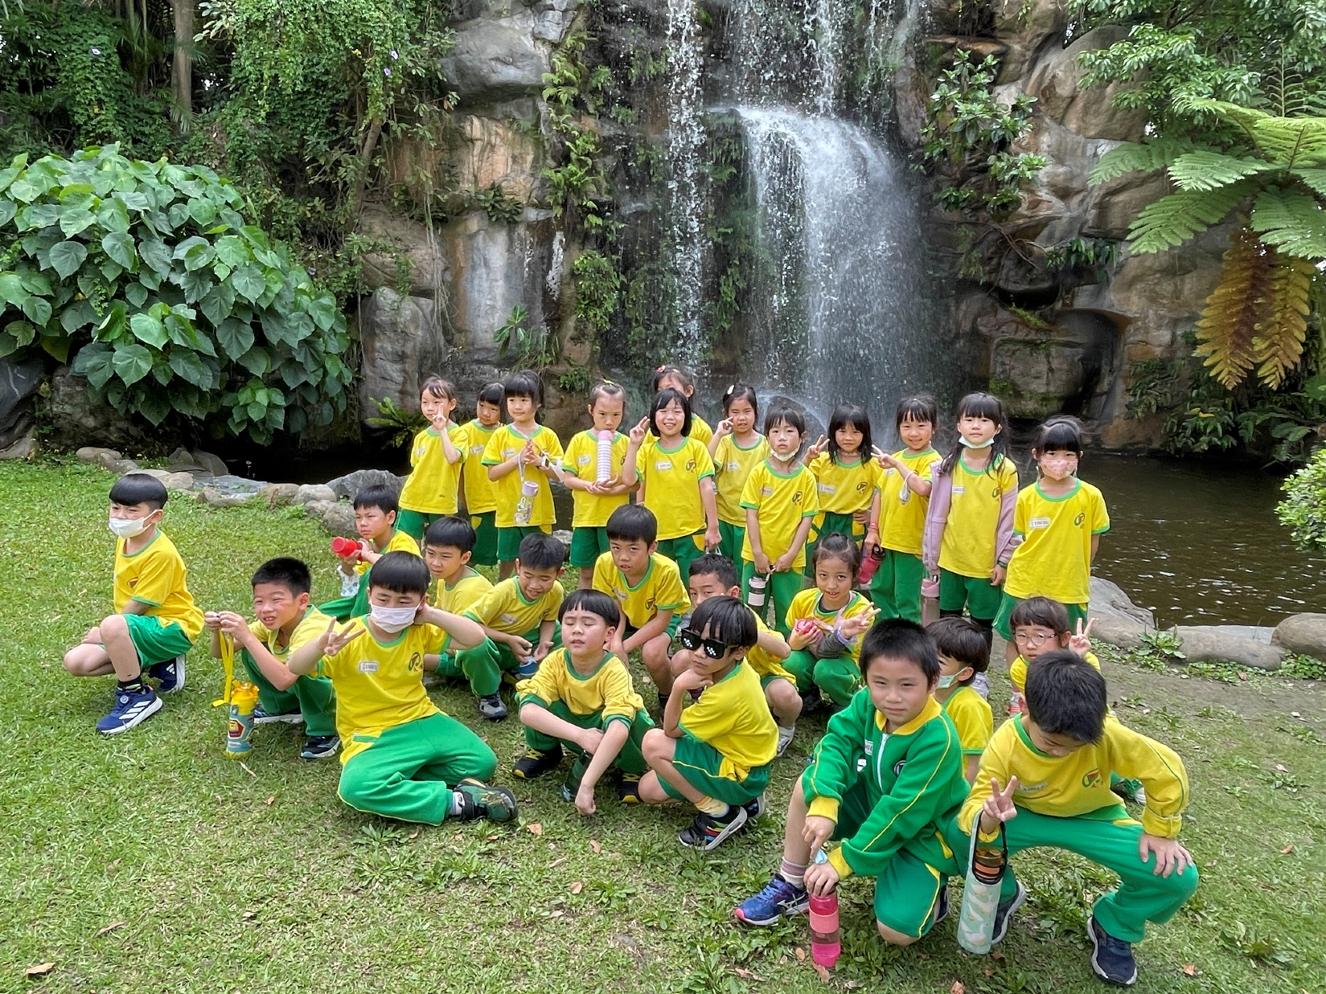
桃園市大業國小113學年度
班級親師座談會
歡迎光臨 二年6班
方瑜君 老師

Slide 2
流程
6:40~7:00--相見歡、簽到
7:00~7:30--校務介紹
7:30~8:00--導師班級經營與教學說明
8:10~9:00--家長代表大會(4樓視聽教室)

Slide 3
重要行事
11/12(二)、11/13(三)期中評量:國語、數學
4
9/17(二)中秋節放假
10/10(四)國慶日放假
1/9(四)、1/10(五)
期末評量:國語、數學
1
5
10/5(六)運動會，10/11(五)補假
1/20(一)結業式
2
6
3
10/30流感疫苗注射

Slide 4
健康叮嚀
每學期身高體重視力測量，異常者會發下複查通知單,請家長務必帶到相關科別的醫療院所複查
視力一眼小於0.8，一定要到眼科診所追蹤，定期眼科診所追蹤才能確認視網膜黃斑部位有無異常◦

Slide 5
獎勵制度
作業工整、用心訂正：星星1~5個
聯絡簿抄寫、準時到校、作業按時繳交、學用品按時攜帶:星星1個。
個人平時表現前進5格成功可蓋獎章
學校榮譽卡，集滿20個葉子章可換榮譽獎狀。
期末可兌換獎品。

Slide 6
小組競賽
早上8點前交作業聯絡簿。
上課鐘響後準時入班
分工合作表現良好。
期中期末各統計一次積分
前三名可獲得點心或飲料
依據排名蓋葉子章獎勵

Slide 7
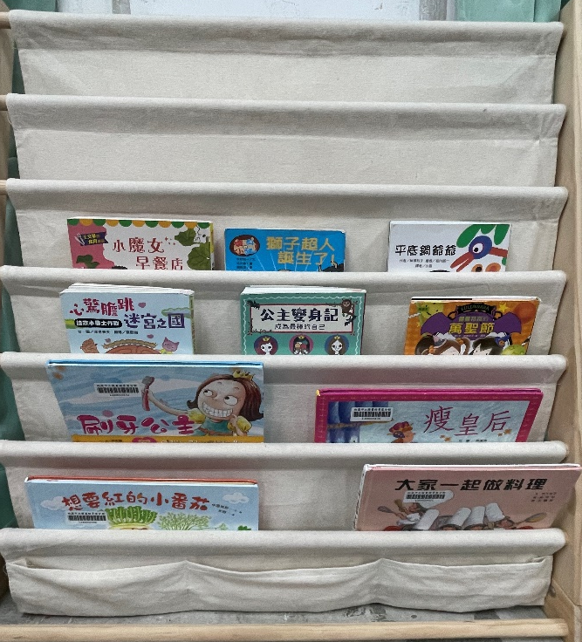
國語文
心智圖
愛的
書庫
語文教學
組織思考
SDGS議題
1
read
主題書
展示
提早寫作
2
write
廣泛閱讀
語文能力

Slide 8
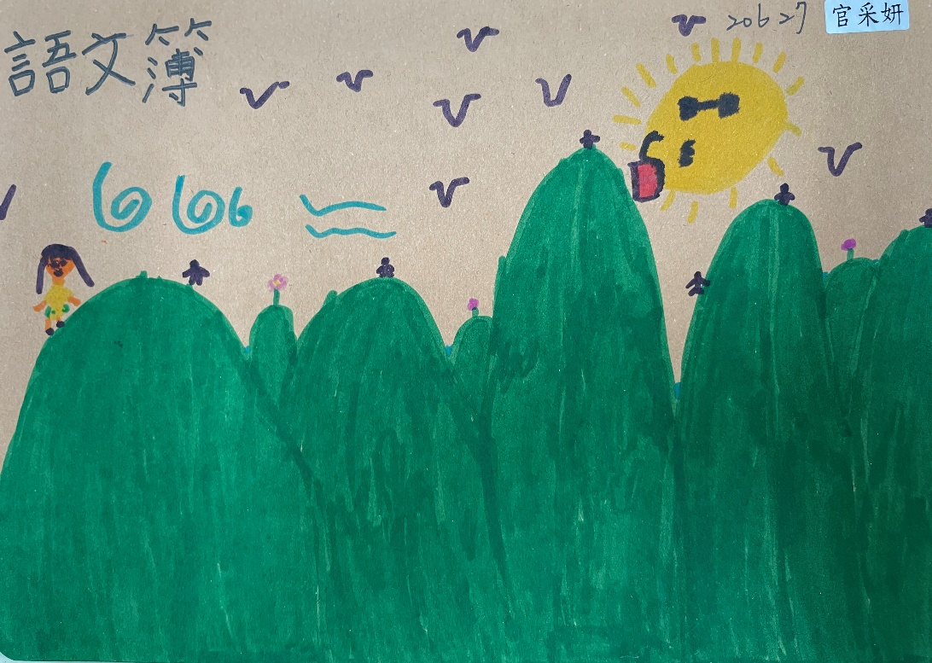
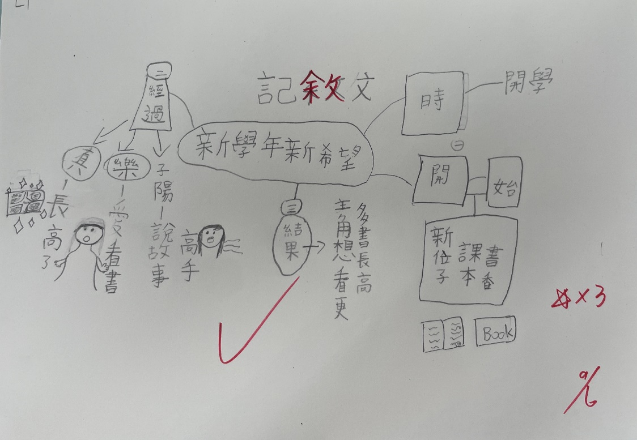
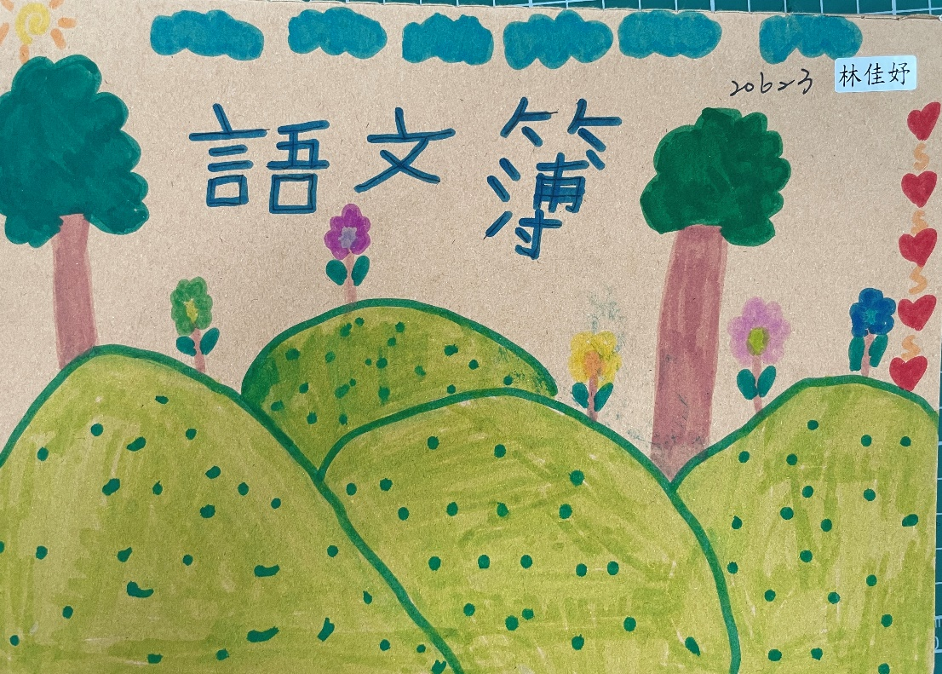
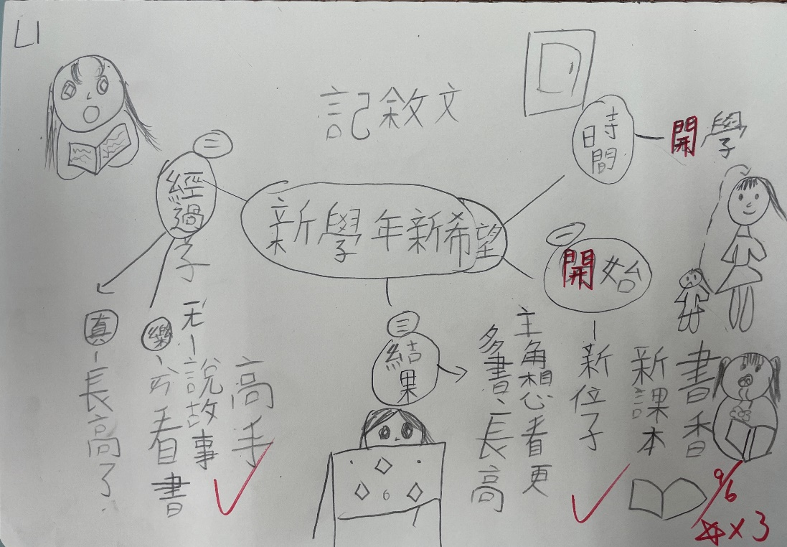
語文教學
1
read
2
write

Slide 9
圈詞
造句
作業說明
造句練習
1
read
心情
小語
短文練習
2
write

Slide 10
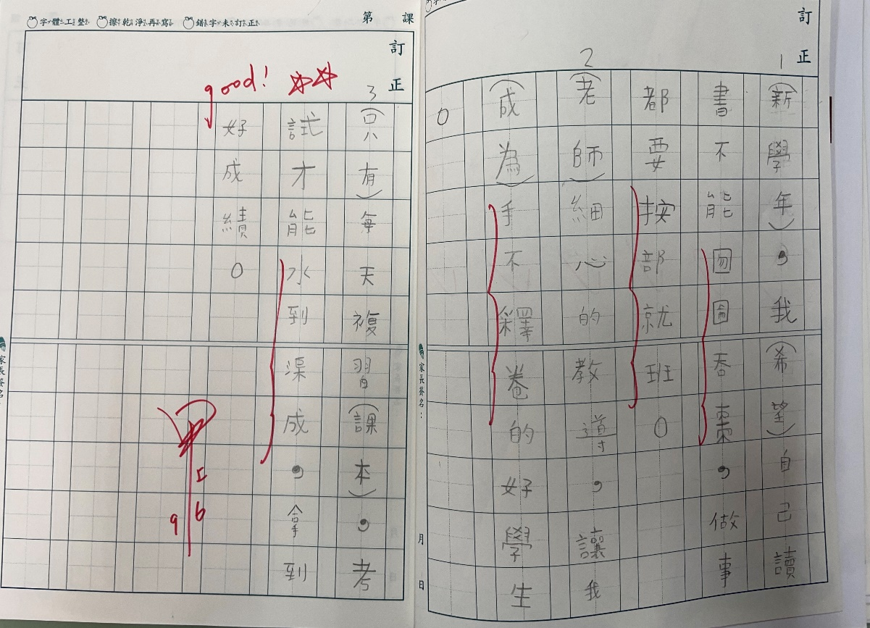
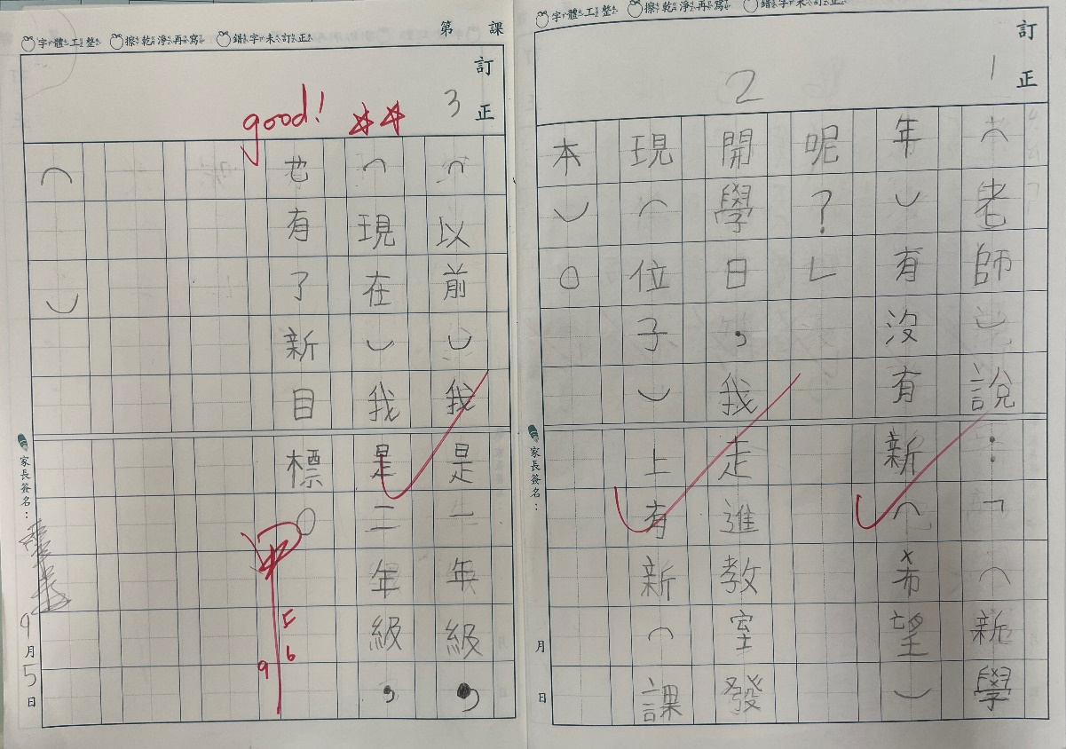
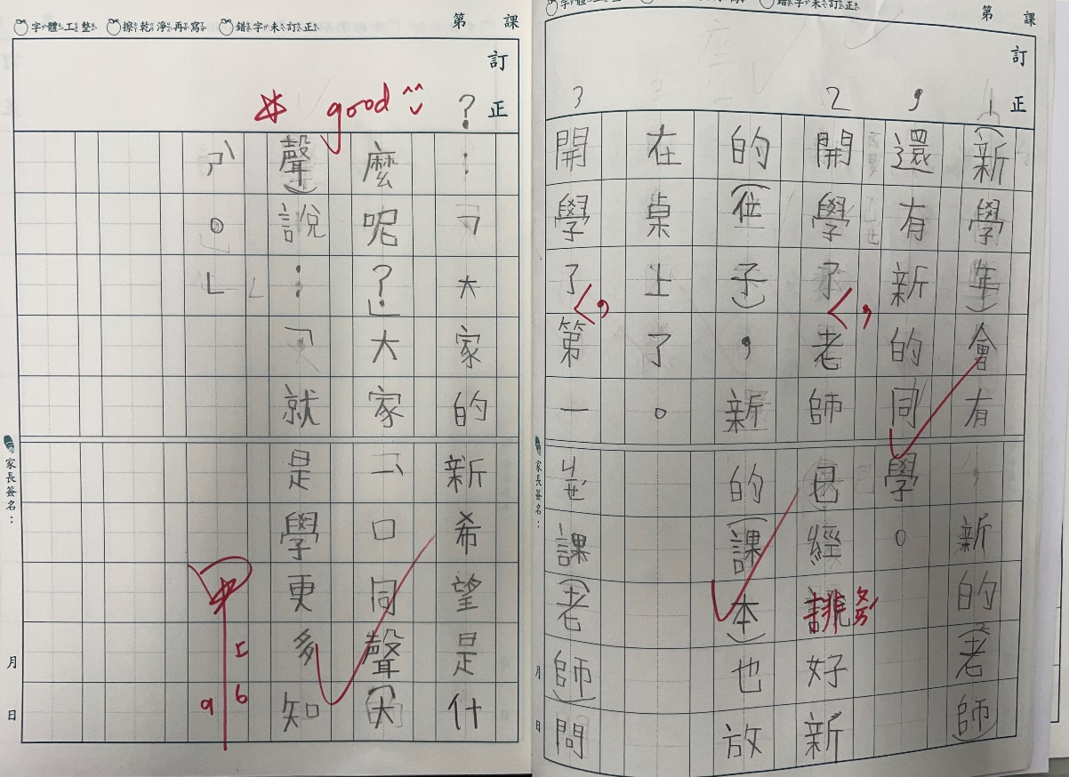
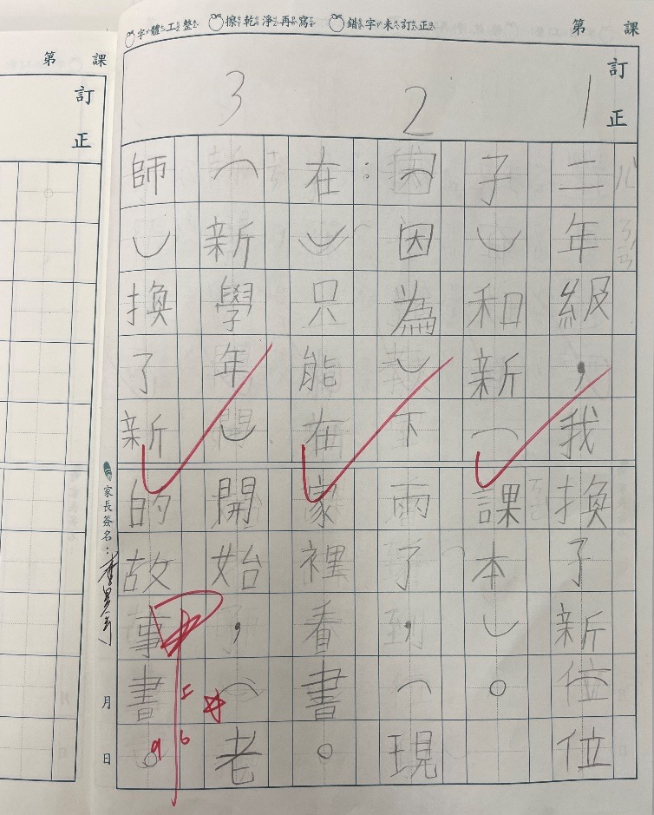
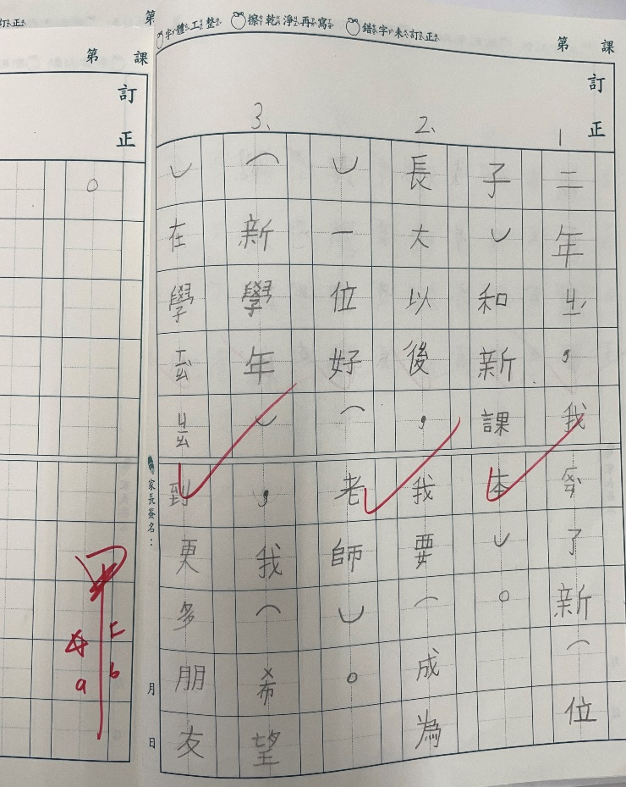
作業說明
1
read
2
write

Slide 11
評量方式
期中評量、期末評量
科目:國語、數學
平時分數60%-習作、聽考、平時卷
定期評量40%-期中期末評量卷
生活、悅讀大業(全班共讀)、健康
習作、學習單、美勞作品、上台發表、體驗實作等多元評量
知識
能力
態度
素養
行動

Slide 12
生活
情境
素養導向
命題
閱讀量高
1
read
圖表、數據、題組
多層次思考跨領域整合
2
write

Slide 13
生活
情境
1
rad
圖表、數據、題組
多層次思考跨領域整合
2
wite

Slide 14
親師合作
孩子吃早餐準時上學
聯絡簿、回條、考試簽名(訂簽)
請孩子每天整理書包
不帶錢、貴重物品、零食、玩具
忘記帶作業，隔天到校補寫
急事請撥打教室分機9206
詢問、溝通與了解

Slide 15
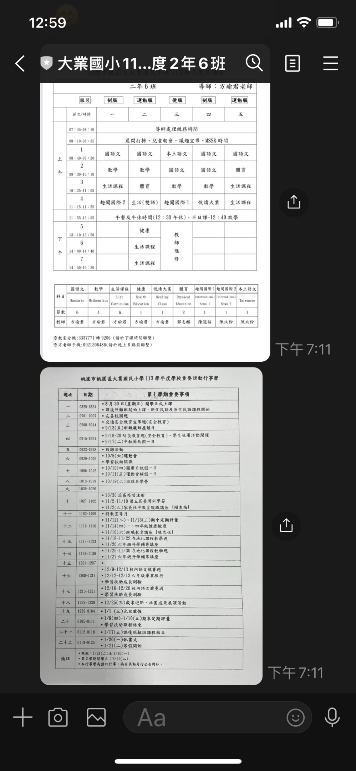
親師合作
貼文串
班級LINE群組
班級活動及宣導資訊放貼文串
重要事項會傳訊息
看完請回覆貼圖，確認收到

Slide 16
親師合作
運動會親子團競-掌上明珠
親子兩人拿毛巾，一人一邊，躲避球放毛巾中間，兩人一起繞角錐一圈，再交給下一組，走路中，手不能壓球。
每班8組(歡迎踴躍報名參加)

Slide 17
溫馨提醒
註冊收據(9/18前交)
線上繳，也請繳回第二聯收據
(手寫註明繳費方式)
社團待校方發下繳費單再繳費，
收據請繳給社團老師
天氣多變，可幫孩子準備
擦汗小毛巾、薄外套

Slide 18
家長代表
每班兩名
感謝柏樂、子晏
家長熱心協助
8:10東昇樓4樓視聽教室開會

Slide 19
Today a Reader
Tomorrow a Leader
Thank You
for your participation

